Slide 1

3. procedure, function, order by, group by
https://youtu.be/Hsd37RaJmT0
홍필두 교수
(데이터베이스프로그래밍)

Slide 2
주요내용
3. procedure, function, order by, group by
order by
as
group by
procedure
function
마구마구 실습
1

Slide 3
1. 강의 들어가기
학습목표 제시
DB데이터에 대하여 정렬과 분류를 할 수 있다.
stored procedure, function을 활용할 수 있다.
2

Slide 4
2. 생각해볼 문제 및 용어
학습 전 생각해볼 문제
1) procedure, function, order by, group by에 대하여 검색
3

Slide 5
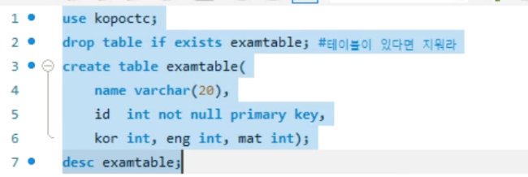
3. 이해하기/그리고 당연히 실습
order by -> 정렬을 수행
먼저 친근한 examtable 만들자
데이터 대충 20개만 집어넣어 보자
3-1.국어순 정렬 3-2.영어순 정렬 , 3-3 국어순정렬하다 동점이면 영어순 정렬
국어순 내림차순 정렬, 오름차순 정렬
스스로 sql만들기
1. sql을 작성하고(설명 달기) 결과에 대하여 설명을 작성

Slide 6
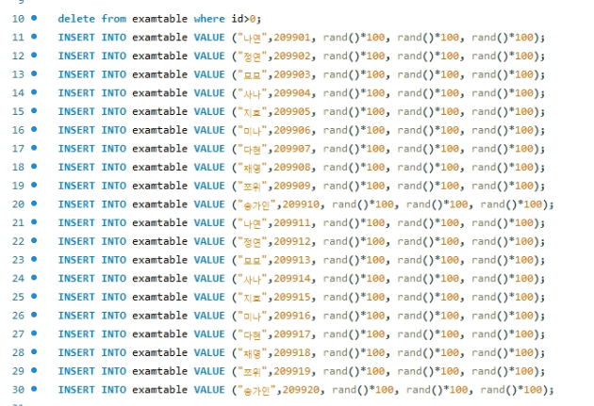
3. 이해하기/그리고 당연히 실습
2. sql을 작성하고(설명 달기) 결과에 대하여 설명을 작성
209901~209920까지 작성하는데 이름은 01과 11은 동일하고 학번만 다른 방식으로

Slide 7
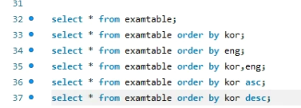
3. 이해하기/그리고 당연히 실습
3.4. sql을 작성하고(설명 달기) 결과에 대하여 설명을 작성
마우스로 한 줄씩 선택하여 실행
5. 직접 sql을 작성하고(설명 달기) 결과에 대하여 설명을 작성
이름의 역순으로 정렬
수학의 역순으로 정렬
총점,평균을 구하고 총점의 역순으로 정렬

Slide 8
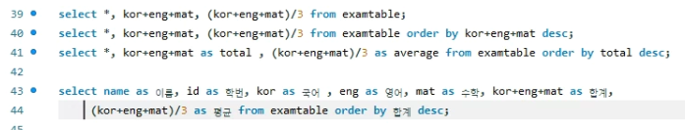
3. 이해하기/그리고 당연히 실습
as-> 별칭을 주기
As로 별칭을 줄 수 있다.
일반 필드 뿐만 아니라 복합으로 만들어 낸 필드를 별칭을 주면 유용하게 사용할 수 있다
아래 예제를 수행해 보자.
1. sql을 작성하고(설명 달기) 결과에 대하여 설명을 작성

Slide 9
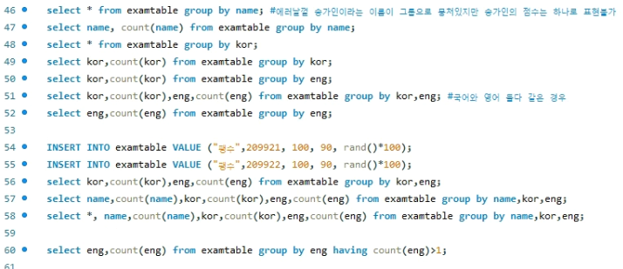
3. 이해하기/그리고 당연히 실습
group by-> 같은 항목이 있으면 동일한 레코드로 취급
Group by를 사용하면 같은 행을 묶어서 보여 줄수 있다. (select name, count(name) from examtable group by name;)
하지만 group by로 지정하지 않은 칼럼을 보여 달라고 할 수 없다. (nonaggregated column/ select * from examtable group by name;)
Group by에 조건을 주려면 having을 사용한다.
sql을 작성하고(설명 달기) 결과에 대하여 설명을 작성(한 줄 씩 선택한 후 실행해 볼 것.)

Slide 10
4. 실습하기
트와이스 호감도 투표
트와이스에 대하여 호감도를 투표함
랜덤함수를 이용하여 호감도를 투표
호감도 투표용지에는 좋아하는 맴버이름과 본인의 연령대를 적어서 내기로 함
1) 100건이상 투표를 시행한 후 리포트를 작성하시오
2) 트와이스 맴버별, 득표수, 득표율 현황 ->왼쪽 참조
3) 트와이스 나연의 연령대별 득표수 득표율 현황->왼쪽 참조
4) 트와이스 정연의 연령대별 득표수 득표율 현황
5) 단 득표수 높은 순으로 정렬하시오
생각해보자
테이블 설계를 어떻게 할 것인가?
create table tupyo(이름,연령대)
득표수(그룹바이)
득표율(음..좀 어려운데 구글링)
트와이스 맴버별 득표수, 득표율 현황- 총 xxx명 투표
이름 | 득표수 | 득표율
나연 | 12 | 22.111
정연 | 10 | 15.333
---
쯔위 | 12 | 12.222
나연의 득표수, 득표율 현황 - 총 xxx명 투표
연령대 | 득표수 | 득표율
10대 | 12 | 22.111
20대 | 10 | 15.333
---
90대 | 12 | 12.222

Slide 11
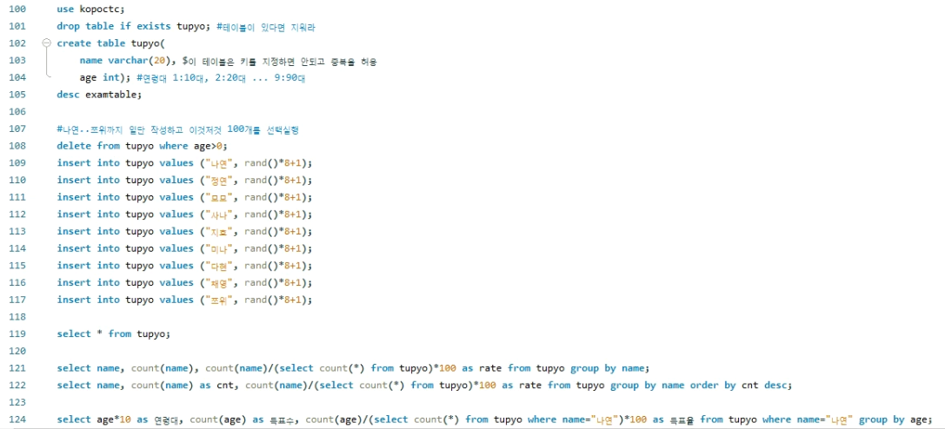
4. 실습하기
트와이스 호감도 투표
하는데 까지 하다가 안될 때만 답안을 보는데.
답안을 보는 순간 너는 멍청이다.

Slide 12
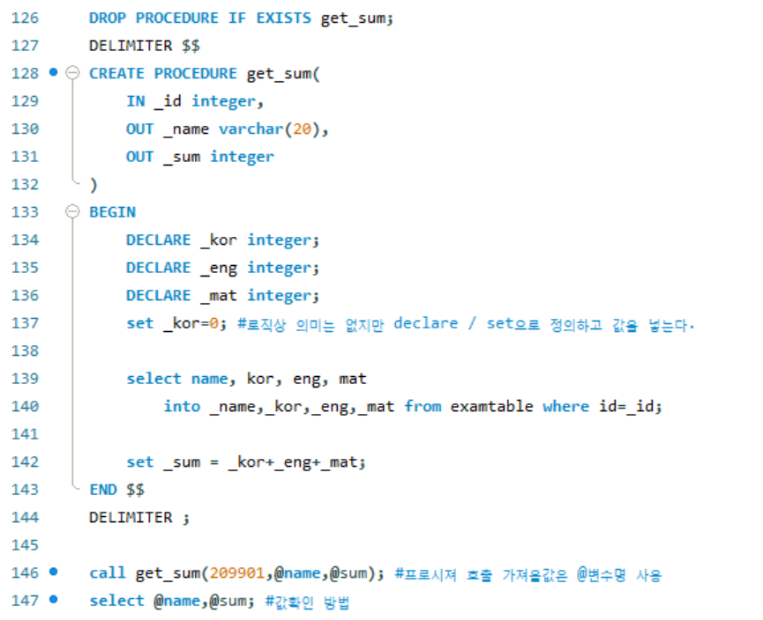
3. 이해하기/그리고 당연히 실습
procedure, function : 데이터베이스 공간에 저장해 놓고 사용하는 함수
Procedure는 sql문장에서 call procedure명() 으로 사용되고, function은 select,inser같은 sql문장 안에서 사용되는 것이 다르고 대부분은 비슷하다. –정식명칭 스토어드 프로시져, 스토어드 펑션 – stored procedure
즉 테이블처럼 프로시져나 펑션을 만들고 지운다. 만드는 과정에서 에러시 지우고 만든다.
습관적으로 지우는 문장을 넣어
프로시저를 만들기, IN /OUT을 정의
내부에서 사용되는 변수 지정
필요한 SQL문장, 그리고 결과를 변수로 받음
프로시저 정의 블록을 DELIMITER로 시작 끝을 한다.
프로시저는 call로 호출함
결과값 보기

Slide 13
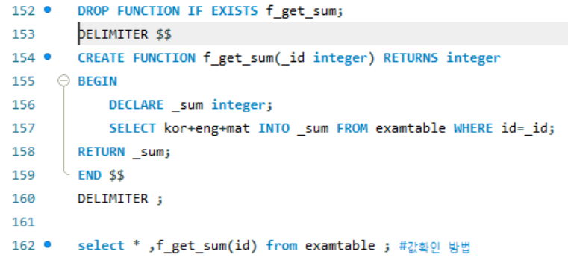
3. 이해하기/그리고 당연히 실습
펑션에 대하여 정의, 리턴값, 사용방법을 잘 보기 바람
리턴값 정의
리턴값 보내기
필요한 SQL문장에서 함수로 사용

Slide 14
3. 이해하기/그리고 당연히 실습
아래의 에러가 난다면 OFF를 ON으로
Error Code : 1418
This function has none of DETERMINISTIC, NO SQL, or READS SQL DATA in its declaration and binary logging is enabled (you *might* want to use the less safe log_bin_trust_function_creators variable)

Slide 15
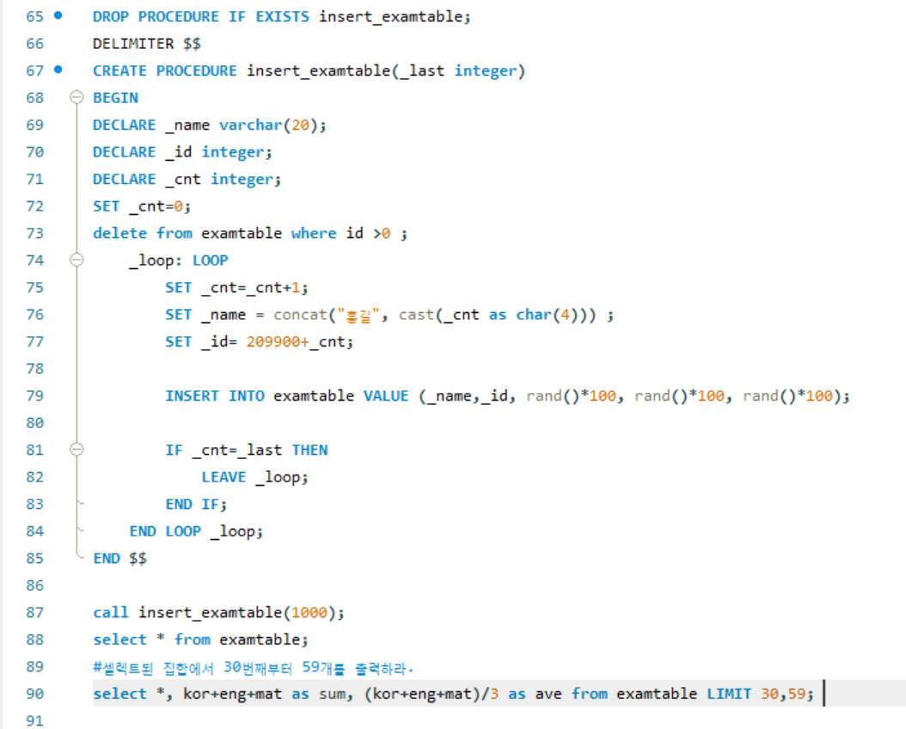
4. 실습하기
데이터 가지고 놀기
프로시져 뭐인지 설명해라
CONCAT과 CAST함수를 잘보시오.
Select에 limit사용한것 유의하여 볼것

Slide 16
4. 실습하기
Basic Training (1)
examtable 100개 데이터 만들기
실습1) 학번,이름, 국어,영어,수학, 총점,평균,등수 가 나오는 결과 테이블을 만드시오
-힌트 : 내 총점보다 더 많이 받은 row의 개수를 센다면.. 이를 sql로 만들면 등수
실습2)등수를 출력하는 함수를 만드시오
실습3)해당 테이블을 오름차순 소트 하시오
Basic Training(2)
앞서서 실습한 트와이스 맴버 선호도를 조사하기 위한 데이터 입력 프로시져를 만드시오..
call input_data(1000); #이렇게 호출하면 트와이스 맴버 선호도 투표가 무작위로 데이터 생성되도록…
선호도비율 함수를 만드시오

Slide 17
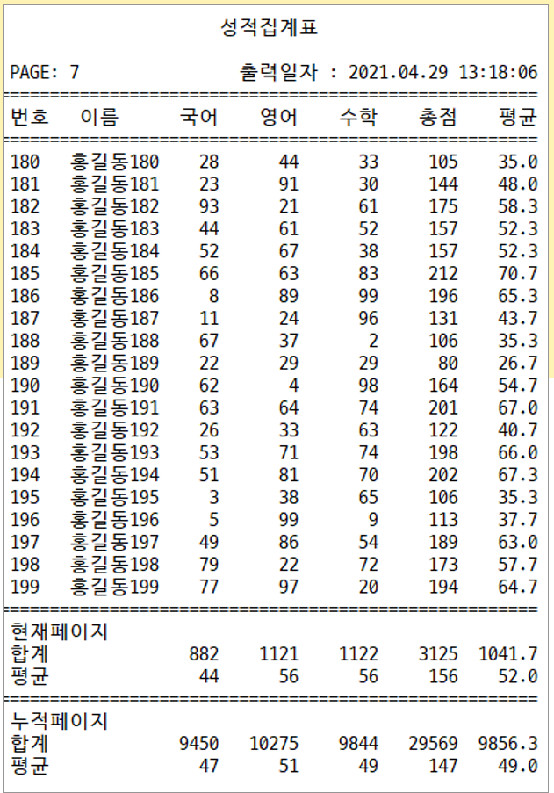
4. 실습하기
Training (1)
examtable 1000개 데이터 만들기, 기억하지 30개씩 출력하던 다페이지 리포트…
1) 다음과 같은 프로시져를 만드시오
Call print_report(5,25) # 25개씩 출력할때 5번째 페이지의 결과 테이블을 만드시오
결과테이블은 내용테이블, 현재페이지 테이블, 누적페이지 테이블로 3개를 출력함
페이지가 1보다 작은값이 들어오면 1페이지, 마지막페이지보다 큰 값이 들어오면 마지막 페이지를 보여주도록 함
Limit
2) 등수도 넣어보시오
결과 테이블1
결과 테이블2
결과 테이블3

Slide 18
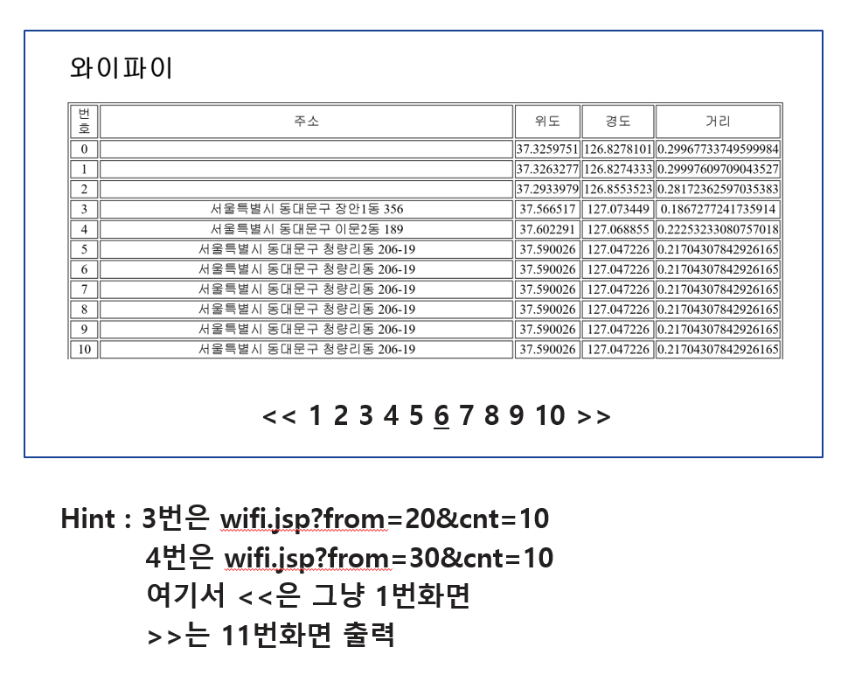
4. 실습하기
Training (2)
그럼 이번엔 와이파이 XML을 읽고 프로그램으로 때려 넣은 테이블로
Call print_report(5,25) # 25개씩 출력할때 5번째 페이지의 결과 테이블을 만드시오
결과테이블은 내용테이블1개를 출력함
페이지가 1보다 작은값이 들어오면 1페이지, 마지막페이지보다 큰 값이 들어오면 마지막 페이지를 보여주도록 함
Limit
2) 우리집까지 거리도 넣어보시오(단 구글에서 찾아서 두 위치 위,경도를 가지고 거리구하는 공식을 적용하는 함수를 작성하시오)
- 추후 저러한 웹페이지의 백엔드 서비스를 만들기 위한 준비과제

Slide 19
6. 정리하기
다음 제시된 내용을 자필로 작성하여 제출 하시오 (상단 학번, 이름 기입)
앞에 이해,실습에 나온 실습을 다 하시고….
주요 내용은 나만의 노트에 필기를 하시오
18

